Slide 1



PHÂN LOẠI MỨC ĐỘ PHỨC TẠP CỦA MÃ NGUỒN PYTHON THÔNG QUA AST SỬ DỤNG GNN
GVHD: ThS Hà Lê Hoài Trung
Thành viên:
Hoàng Bảo Long 22520807
Đặng Trần Long 22520805
Lương Tuấn Vỹ 22521711
Nguyễn Duy Phương 22521165
1

Slide 2

NỘI DUNG
I
GIỚI THIỆU BÀI TOÁN
II
CƠ SỞ LÝ THUYẾT
III
HIỆN THỰC VÀ THỰC NGHIỆM
IV
KẾT LUẬN
2

Slide 3
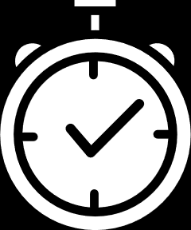
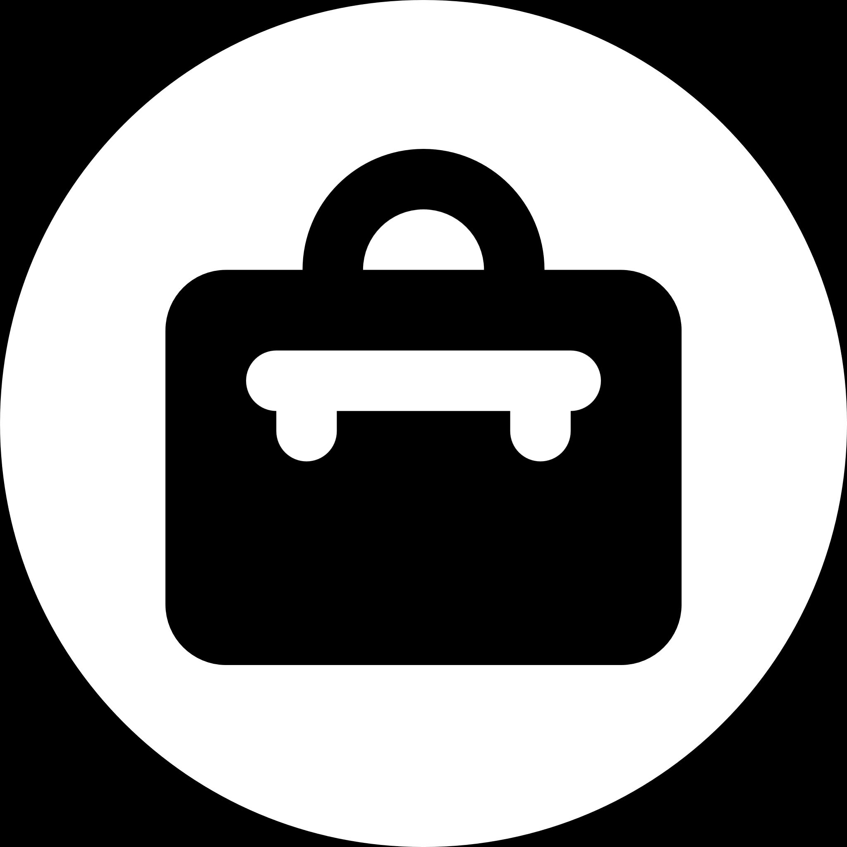
I. GIỚI THIỆU BÀI TOÁN
3

Slide 4
ĐẶT VẤN ĐỀ VÀ PHÂN LOẠI BÀI TOÁN
Xây dựng mô hình Graph Neural Network (GNN) kết hợp với cây cú pháp trừu tượng (AST) để phân loại mức độ phức tạp của đoạn mã Python một cách tự động và chính xác.
Phân loại bài toán:
Học máy có giám sát (supervised classification).
Phân loại đa lớp (Multi-class Classification).
4

Slide 5
ĐẶT VẤN ĐỀ VÀ PHÂN LOẠI BÀI TOÁN
Lý do chọn đề tài:
Chọn bài toán phân loại AST theo kích thước làm proof of concept để kiểm chứng khả năng học cấu trúc code Python của GNN.
Đây là bước đầu để tiến tới các bài toán phức tạp hơn như phát hiện lỗi và đánh giá chất lượng code.
Kết quả kiểm thử (accuracy) cho thấy tiềm năng lớn của hướng tiếp cận này.
5

Slide 6
2. MÔ TẢ DỮ LIỆU
Quy mô dữ liệu | Đặc điểm dữ liệu | Nhãn lớp (labels)
Bộ dữ liệu Python150k gồm 150.000 cây AST (Abstract Syntax Tree) của mã nguồn Python. Chia thành 2 tệp JSON: python100k_train.json (100.000 AST huấn luyện, ~2.5GB) và python50k_eval.json (50.000 AST đánh giá, ~1.2GB). Mỗi AST là danh sách node JSON. | Mỗi node là object JSON với các trường: `type` (bắt buộc): Kiểu cú pháp (ví dụ: Module, Assign, NameLoad, Call). `value` (tùy chọn): Giá trị nội dung (tên biến, số, chuỗi). `children` (tùy chọn): Danh sách chỉ số node con, thể hiện quan hệ cha-con. Node gốc thường là "Module" tại chỉ số 0. | Không áp dụng nhãn lớp cụ thể. Mỗi AST đại diện cho một chương trình Python độc nhất, phản ánh cú pháp mã nguồn.
6

Slide 7
3. MÔ HÌNH BÀI TOÁN
Node (Đỉnh):
Edge (Cạnh):
Mỗi đỉnh đại diện cho một thành phần cú pháp trong AST.
Các loại thành phần bao gồm: Biểu thức, toán tử, tên biến, hằng số, câu lệnh điều khiển.
Phương pháp gán vector đặc trưng:
Sử dụng one-hot encoding.
Dựa trên nhãn type của node.
Kết nối giữa các node theo mối quan hệ cha-con trong AST gốc.
Biến đồ thị thành vô hướng để:
Hỗ trợ lan truyền thông tin hai chiều.
Tăng khả năng học của mô hình GNN.
7

Slide 8
II. CƠ SỞ LÝ THUYẾT
8

Slide 9
1. TỔNG QUAN
GCN (Graph Convolutional Network) là mô hình GNN đề xuất năm 2017, nổi bật với tổng hợp thông tin từ các nút lân cận qua phép “chập” trên đồ thị với trọng số chia sẻ, giúp lan truyền cục bộ và mở rộng dễ dàng cho đồ thị lớn, đặc biệt hiệu quả trong phân loại nút bán giám sát nhờ tận dụng hiện tượng khuếch tán nhãn.
GAT (Graph Attention Network) ra đời năm 2018 bổ sung cơ chế attention để học hệ số trọng số thích ứng cho từng cạnh, cho phép mô hình tự điều chỉnh tầm quan trọng của từng láng giềng, đồng thời sử dụng multi-head attention để ổn định quá trình học và nâng cao khả năng biểu diễn trong các đồ thị phức tạp.
9

Slide 10
1. TỔNG QUAN
Cấu trúc Abstract Syntax Tree (AST) là một cấu trúc dữ liệu dạng cây dùng để biểu diễn cấu trúc cú pháp của mã nguồn, lược bỏ các chi tiết cú pháp không cần thiết như dấu ngoặc, chỉ giữ lại thông tin cốt lõi. AST được tạo ra sau bước phân tích cú pháp trong trình biên dịch và đóng vai trò là biểu diễn trung gian giúp xử lý các bước tiếp theo như phân tích ngữ nghĩa, tối ưu hóa, và sinh mã máy. Nhờ AST, trình biên dịch có thể hiểu và xử lý mã nguồn một cách có hệ thống và hiệu quả hơn.
9

Slide 11
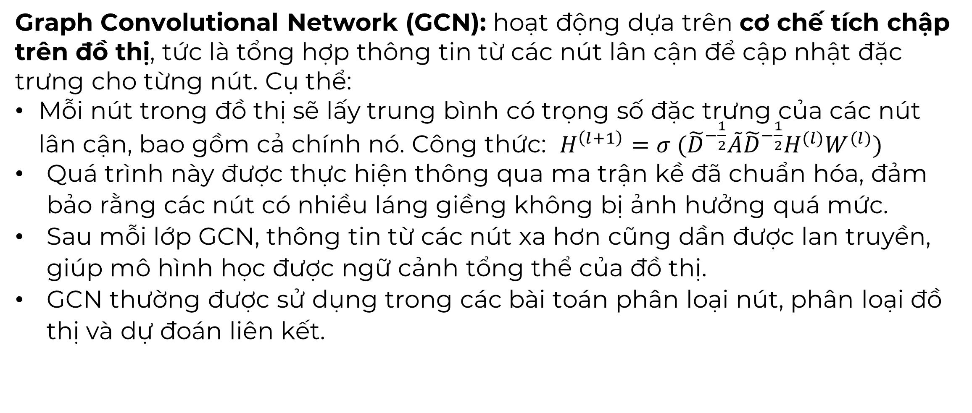
2. NGUYÊN LÝ HOẠT ĐỘNG
Graph Convolutional Network (GCN): hoạt động dựa trên cơ chế tích chập trên đồ thị, tức là tổng hợp thông tin từ các nút lân cận để cập nhật đặc trưng cho từng nút. Cụ thể:
Mỗi nút trong đồ thị sẽ lấy trung bình có trọng số đặc trưng của các nút lân cận, bao gồm cả chính nó. Công thức: $H^{\left(l+1\right)}={σ (\tilde{D}}^{−\frac{1}{2}}\tilde{A}{\tilde{D}}^{−\frac{1}{2}}H^{(l)}W^{(l)})$
Quá trình này được thực hiện thông qua ma trận kề đã chuẩn hóa, đảm bảo rằng các nút có nhiều láng giềng không bị ảnh hưởng quá mức.
Sau mỗi lớp GCN, thông tin từ các nút xa hơn cũng dần được lan truyền, giúp mô hình học được ngữ cảnh tổng thể của đồ thị.
GCN thường được sử dụng trong các bài toán phân loại nút, phân loại đồ thị và dự đoán liên kết.
11

Slide 12
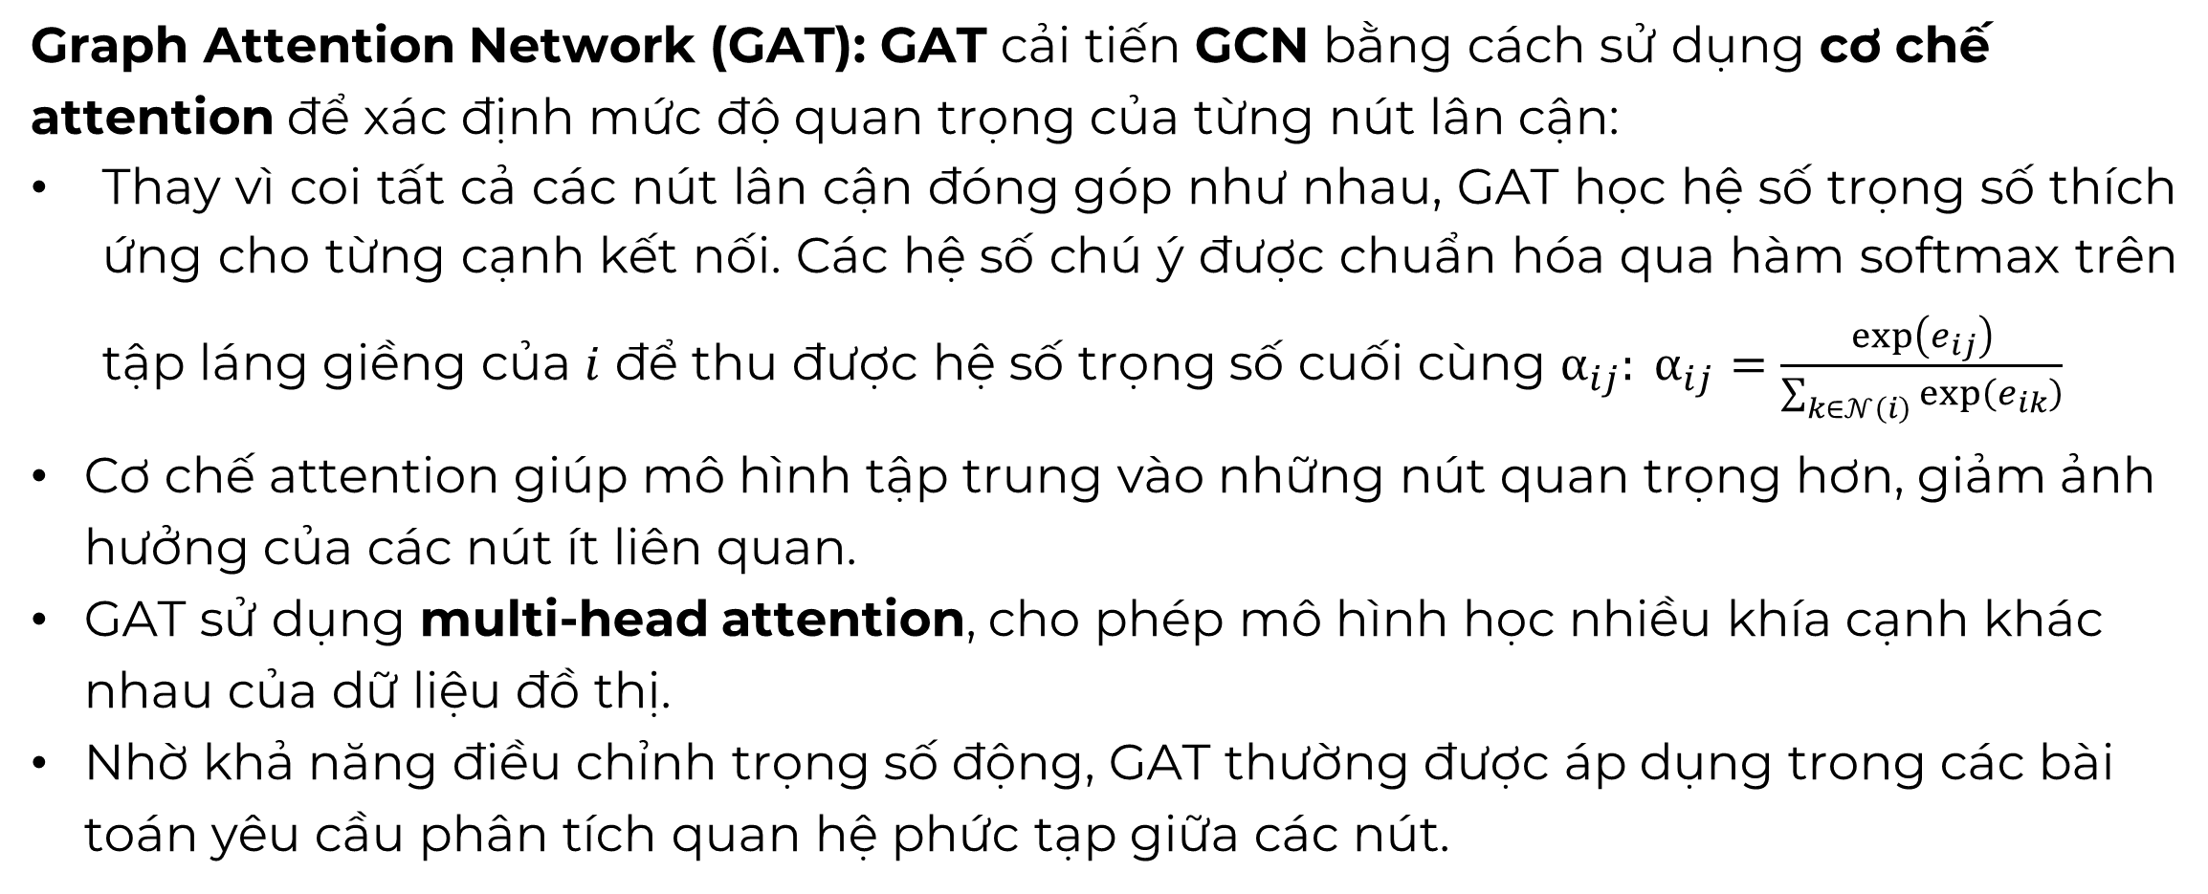
2. NGUYÊN LÝ HOẠT ĐỘNG
Graph Attention Network (GAT): GAT cải tiến GCN bằng cách sử dụng cơ chế attention để xác định mức độ quan trọng của từng nút lân cận:
Thay vì coi tất cả các nút lân cận đóng góp như nhau, GAT học hệ số trọng số thích ứng cho từng cạnh kết nối. Các hệ số chú ý được chuẩn hóa qua hàm softmax trên tập láng giềng của $i$ để thu được hệ số trọng số cuối cùng $α_{ij}: α_{ij}=\frac{\exp\left(e_{ij}\right)}{\sum_{k∈𝒩\left(i\right)}{\exp\left(e_{ik}\right)}}$
Cơ chế attention giúp mô hình tập trung vào những nút quan trọng hơn, giảm ảnh hưởng của các nút ít liên quan.
GAT sử dụng multi-head attention, cho phép mô hình học nhiều khía cạnh khác nhau của dữ liệu đồ thị.
Nhờ khả năng điều chỉnh trọng số động, GAT thường được áp dụng trong các bài toán yêu cầu phân tích quan hệ phức tạp giữa các nút.
12

Slide 13
3. ỨNG DỤNG
Ứng dụng của GCN:
Phân loại chức năng đoạn mã (Code Classification).
Phát hiện lỗ hổng bảo mật (Vulnerability Detection).
Phát hiện mã trùng lặp (Code Clone Detection).
Gợi ý tên hàm và tóm tắt mã (Function Name Prediction & Code Summarization).
Đánh giá độ phức tạp và phong cách code (Complexity and Style Assessment).
13

Slide 14
3. ỨNG DỤNG
Ứng dụng của GAT:
Phân loại AST với nhấn mạnh cú pháp quan trọng (AST Classification with Syntax Focus).
Tăng cường biểu diễn đa chiều qua multi-head attention (Multi-Head Attention for Rich Representation).
Cung cấp tính diễn giải qua ma trận chú ý (Interpretability via Attention Matrix).
Giảm nhiễu từ node ít liên quan (Noise Reduction from Irrelevant Nodes).
Phân loại chính xác với cấu trúc cây phức tạp (Accurate Classification with Complex Trees).
14

Slide 15
3. ỨNG DỤNG
Ứng dụng của AST:
AST giúp kiểm tra ngữ nghĩa và tối ưu mã trong trình biên dịch.
Dựa trên AST, trình biên dịch sinh ra mã đích/mã máy chính xác.
IDE dùng AST để hỗ trợ gợi ý mã, đánh dấu lỗi và điều hướng nhanh.
AST là nền tảng cho phân tích tĩnh, giúp phát hiện lỗi mà không cần chạy chương trình.
Refactoring và codemod sử dụng AST để chỉnh sửa mã an toàn, chính xác và nhất quán.
Trong học máy, AST được dùng để trích xuất đặc trưng cho mô hình hiểu cấu trúc mã.
AST hỗ trợ các tác vụ như dự đoán tên biến, phát hiện mã trùng, lỗi logic và tóm tắt chức năng.
15

Slide 16
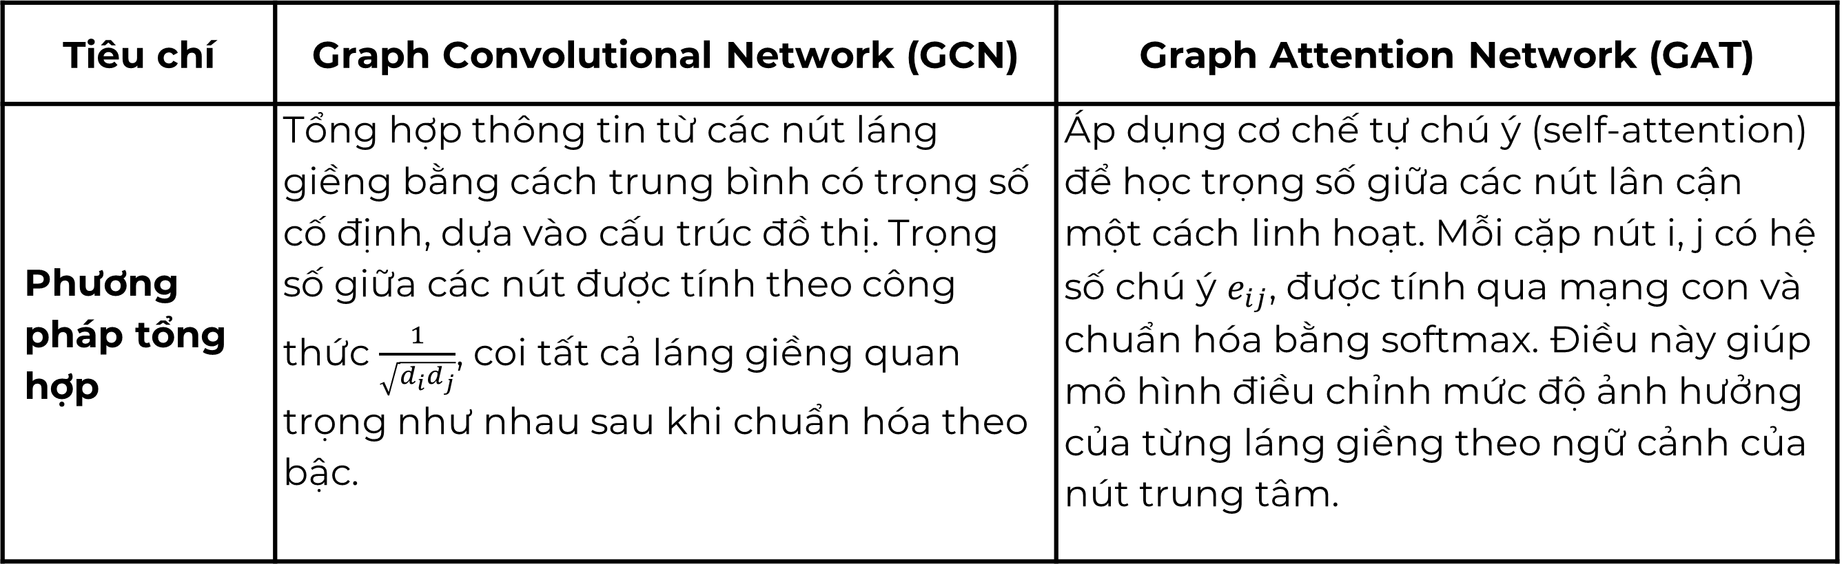
4. SO SÁNH GCN VÀ GAT
Tiêu chí | Graph Convolutional Network (GCN) | Graph Attention Network (GAT)
Phương pháp tổng hợp | Tổng hợp thông tin từ các nút láng giềng bằng cách trung bình có trọng số cố định, dựa vào cấu trúc đồ thị. Trọng số giữa các nút được tính theo công thức $\frac{1}{\sqrt{d_{i}d_{j}}}$, coi tất cả láng giềng quan trọng như nhau sau khi chuẩn hóa theo bậc. | Áp dụng cơ chế tự chú ý (self-attention) để học trọng số giữa các nút lân cận một cách linh hoạt. Mỗi cặp nút i, j có hệ số chú ý $e_{ij}$​, được tính qua mạng con và chuẩn hóa bằng softmax. Điều này giúp mô hình điều chỉnh mức độ ảnh hưởng của từng láng giềng theo ngữ cảnh của nút trung tâm.
16

Slide 17
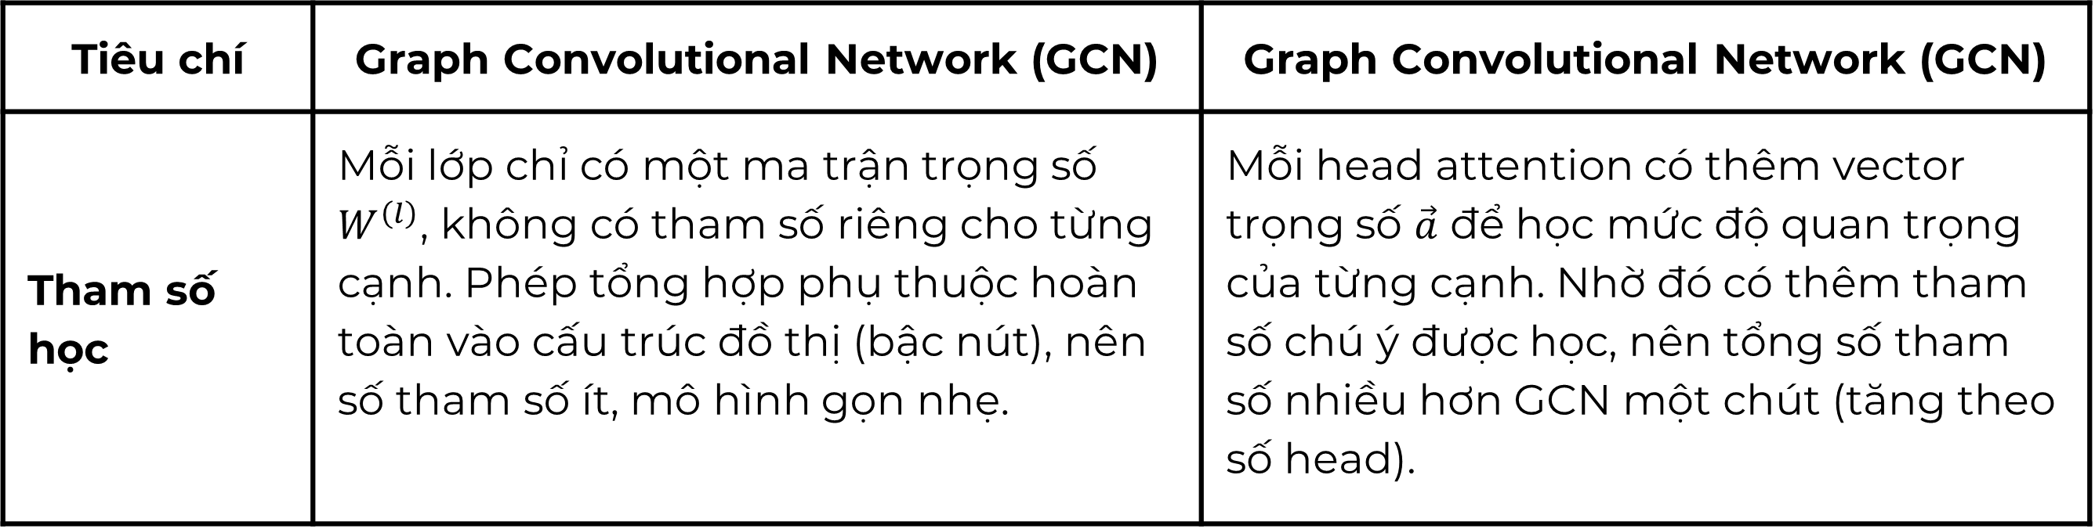
4. SO SÁNH GCN VÀ GAT
Tiêu chí | Graph Convolutional Network (GCN) | Graph Convolutional Network (GCN)
Tham số học | Mỗi lớp chỉ có một ma trận trọng số $W^{\left(l\right)}$, không có tham số riêng cho từng cạnh. Phép tổng hợp phụ thuộc hoàn toàn vào cấu trúc đồ thị (bậc nút), nên số tham số ít, mô hình gọn nhẹ. | Mỗi head attention có thêm vector trọng số $\vec{a}$ để học mức độ quan trọng của từng cạnh. Nhờ đó có thêm tham số chú ý được học, nên tổng số tham số nhiều hơn GCN một chút (tăng theo số head).
17

Slide 18
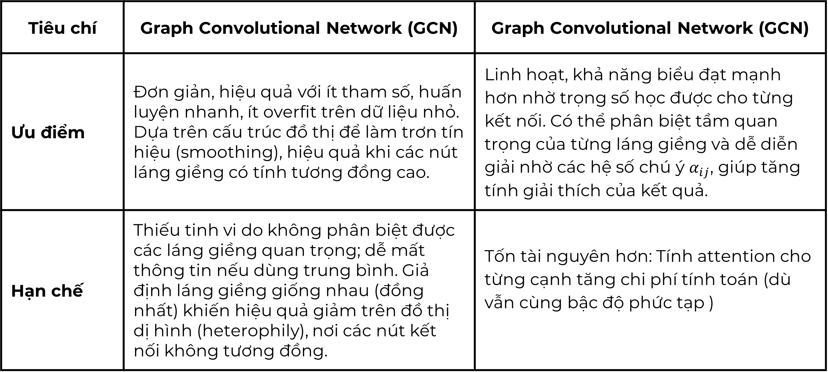
4. SO SÁNH GCN VÀ GAT
Tiêu chí | Graph Convolutional Network (GCN) | Graph Convolutional Network (GCN)
Ưu điểm | Đơn giản, hiệu quả với ít tham số, huấn luyện nhanh, ít overfit trên dữ liệu nhỏ. Dựa trên cấu trúc đồ thị để làm trơn tín hiệu (smoothing), hiệu quả khi các nút láng giềng có tính tương đồng cao. | Linh hoạt, khả năng biểu đạt mạnh hơn nhờ trọng số học được cho từng kết nối. Có thể phân biệt tầm quan trọng của từng láng giềng và dễ diễn giải nhờ các hệ số chú ý $α_{ij}$​, giúp tăng tính giải thích của kết quả.
Hạn chế | Thiếu tinh vi do không phân biệt được các láng giềng quan trọng; dễ mất thông tin nếu dùng trung bình. Giả định láng giềng giống nhau (đồng nhất) khiến hiệu quả giảm trên đồ thị dị hình (heterophily), nơi các nút kết nối không tương đồng. | Tốn tài nguyên hơn: Tính attention cho từng cạnh tăng chi phí tính toán (dù vẫn cùng bậc độ phức tạp )
18

Slide 19
5. Các đặc trưng của Graph
Độ kết nối
Cộng đồng
Độ kết nối trong đồ thị thể hiện khả năng các đỉnh có thể kết nối với nhau thông qua các cạnh. Nếu đồ thị bị ngắt (disconnected), một số đỉnh không thể tiếp cận được nhau.
Ví dụ thực tế: Trong mạng máy tính, nếu một server bị mất kết nối, các client không thể truyền dữ liệu đến nó.
Cộng đồng là các nhóm đỉnh có kết nối chặt chẽ bên trong nhóm hơn là với phần còn lại của đồ thị. Đây là cách để phát hiện các nhóm hoặc cụm trong mạng.
Ví dụ thực tế: Trên Facebook, các nhóm bạn học cùng lớp thường tạo thành một cộng đồng riêng biệt.
19

Slide 20
5. Các đặc trưng của Graph
Đường đi ngắn nhất
Mật độ đồ thị
Đây là khoảng cách ngắn nhất giữa hai đỉnh trong đồ thị, có thể được tính bằng thuật toán như Dijkstra hoặc Bellman-Ford.
Ví dụ thực tế: Ứng dụng bản đồ tìm đường đi nhanh nhất giữa hai địa điểm dựa trên đồ thị đường phố.
Mật độ đồ thị phản ánh mức độ các đỉnh trong đồ thị được kết nối với nhau. Đồ thị dày đặc (dense) có nhiều cạnh, còn thưa (sparse) có ít cạnh. 🔹 Ví dụ thực tế: Trong mạng xã hội, một nhóm nhỏ bạn bè thân thiết có thể có mật độ kết nối cao vì mọi người đều quen biết nhau.
20

Slide 21
III. HIỆN THỰC VÀ THỰC NGHIỆM
21

Slide 22
1. Môi trường thực thi
Hệ thống được triển khai trên môi trường Kaggle với các thông số:
GPU: NVIDIA Tesla T4
Python: 3.11.11
Thư viện chính: PyTorch 2.0, PyTorch Geometric, NetworkX
22

Slide 23
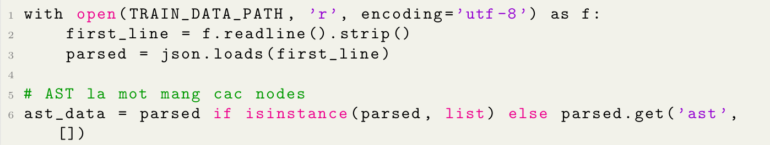
2. Xử lý dữ liệu
Đọc dữ liệu và phân tích dữ liệu:
Dữ liệu được lưu trữ dưới dạng JSON với mỗi dòng chứa một AST:
Listing 1: Đọc và phân tích mẫu dữ liệu.
23

Slide 24
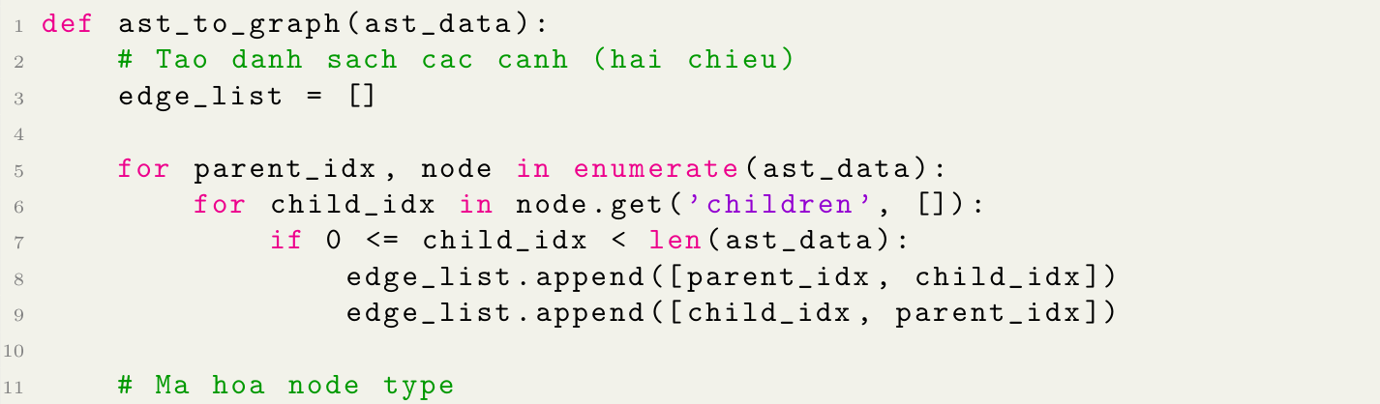
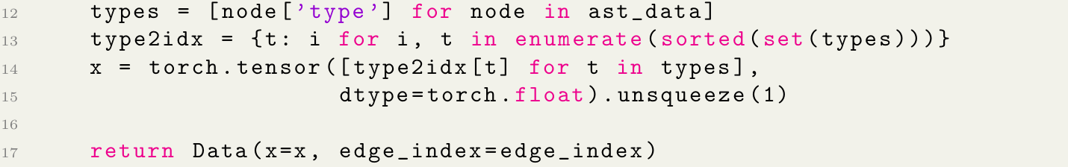
2. Xử lý dữ liệu
Chuyển đổi AST thành đồ thị:
Mỗi AST được chuyển đổi thành đồ thị PyTorch Geometric:
Listing 2: Hàm chuyển đổi AST thành graph.
24

Slide 25
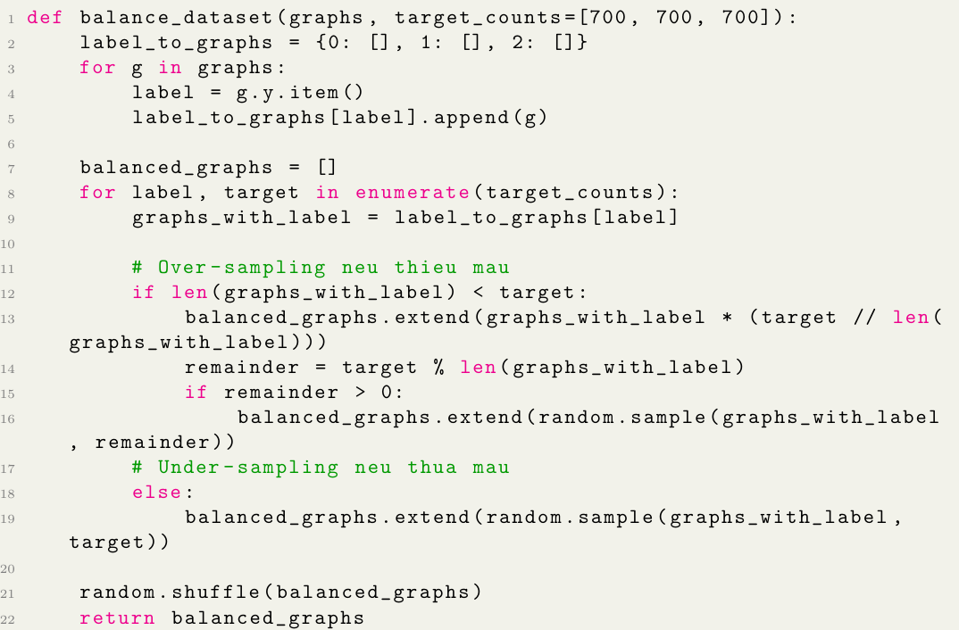
2. Xử lý dữ liệu
Cân bằng dữ liệu:
Do sự mất cân bằng trong phân bố nhãn, chúng em đã áp dụng kỹ thuật over/undersampling:
Listing 3: Cân bằng dữ liệu.
25

Slide 26
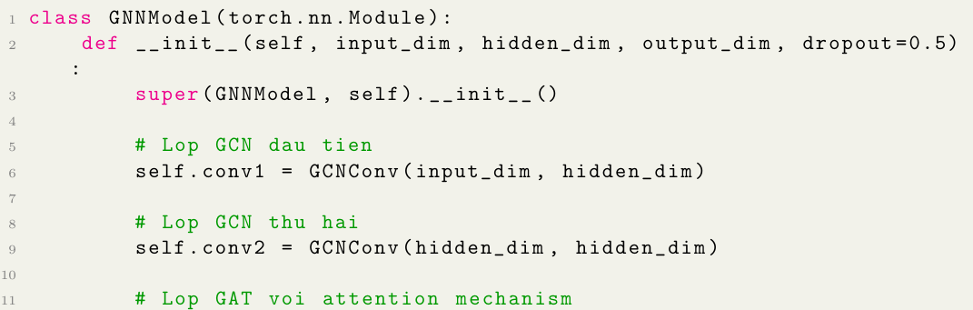
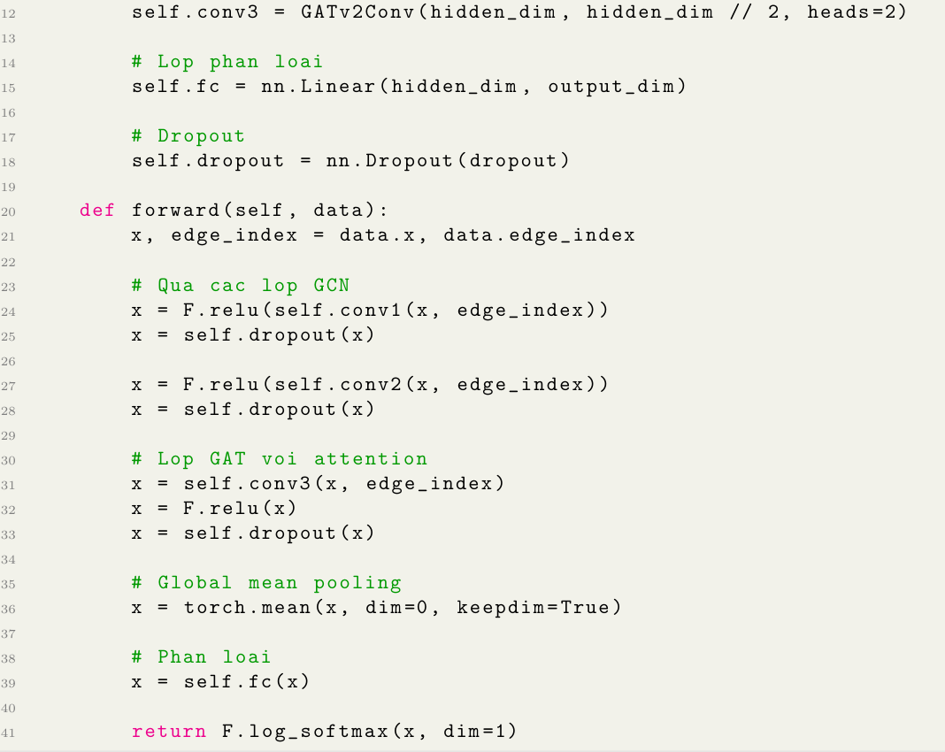
3. Kiến trúc mô hình GNN
Listing 4: Định nghĩa mô hình GNN.
26

Slide 27
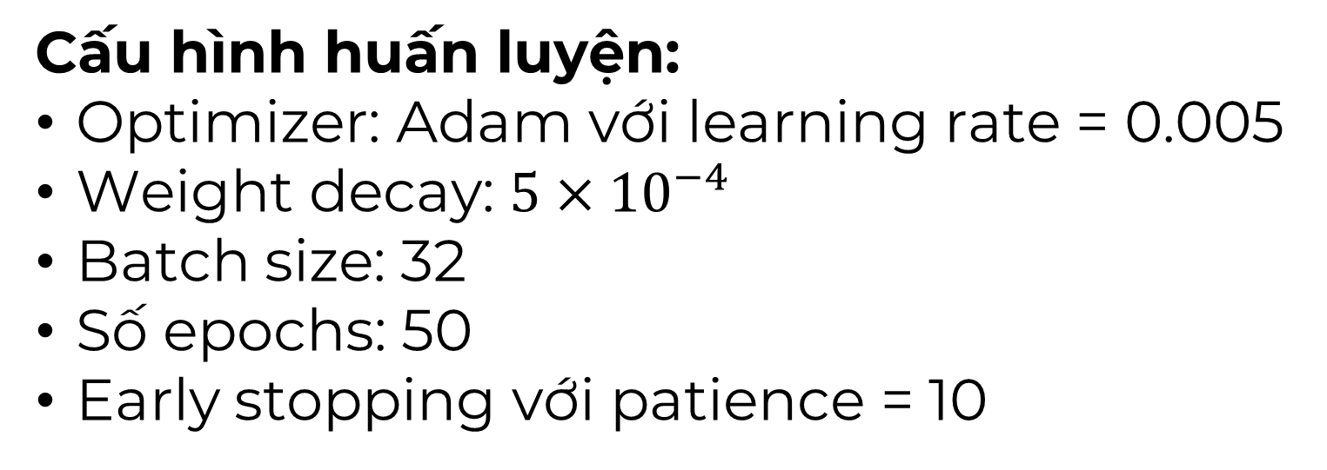
4. Huấn luyện mô hình
Cấu hình huấn luyện:
Optimizer: Adam với learning rate = 0.005
Weight decay: $5×{10}^{−4}$
Batch size: 32
Số epochs: 50
Early stopping với patience = 10
27

Slide 28
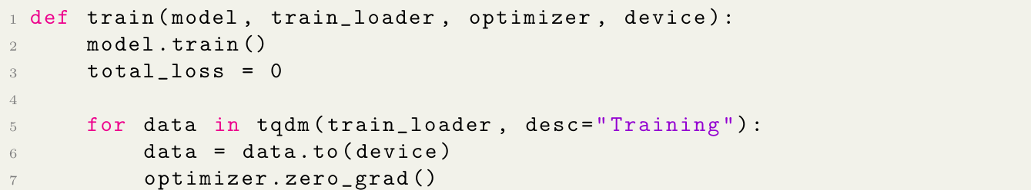
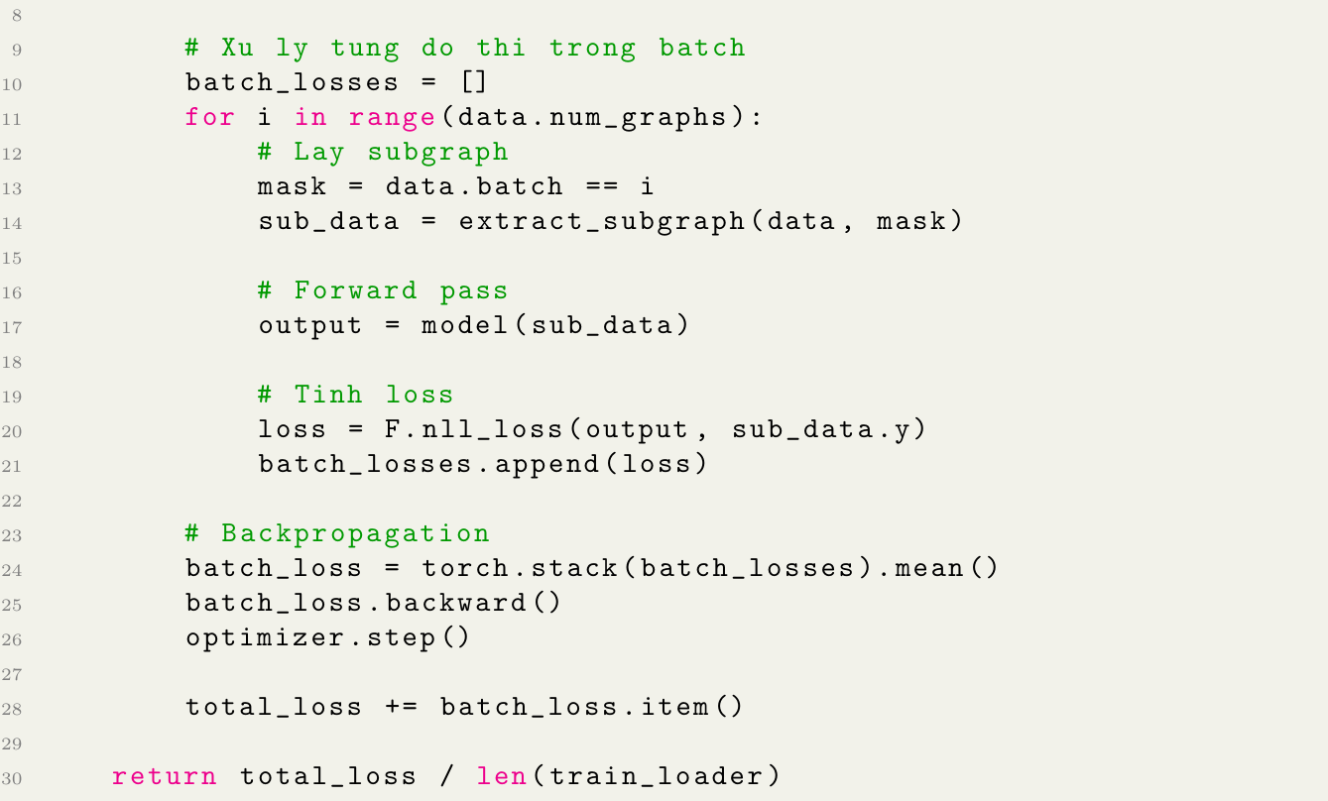
4. Huấn luyện mô hình
Hàm huấn luyện:
Listing 5: Hàm huấn luyện.
28

Slide 29
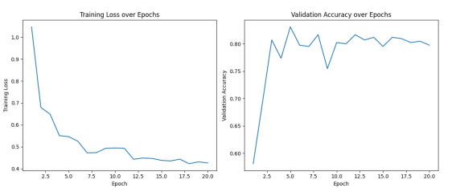
5. Kết quả thực nghiệm
Quá trình huấn luyện: Mô hình được huấn luyện trong 20 epochs với early stopping:
Hình 1: Biến đổi Training Loss và Validation Accuracy qua các epochs.
29

Slide 30

5. Kết quả thực nghiệm
Kết quả trên tập test:
30

Slide 31
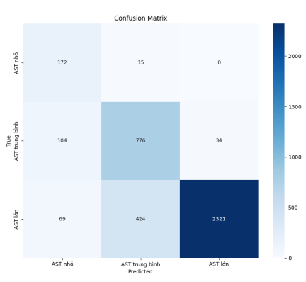
5. Kết quả thực nghiệm
Ma trận nhầm lẫn:
Từ ma trận nhầm lẫn, ta có thể thấy:
AST nhỏ: 172/187 dự đoán đúng (92.0% accuracy)
AST trung bình: 776/914 dự đoán đúng (84.9% accuracy)
AST lớn: 2321/2514 dự đoán đúng (92.3% accuracy)
Hình 2: Ma trận nhầm lẫn chi tiết của mô hình GNN.
31

Slide 32
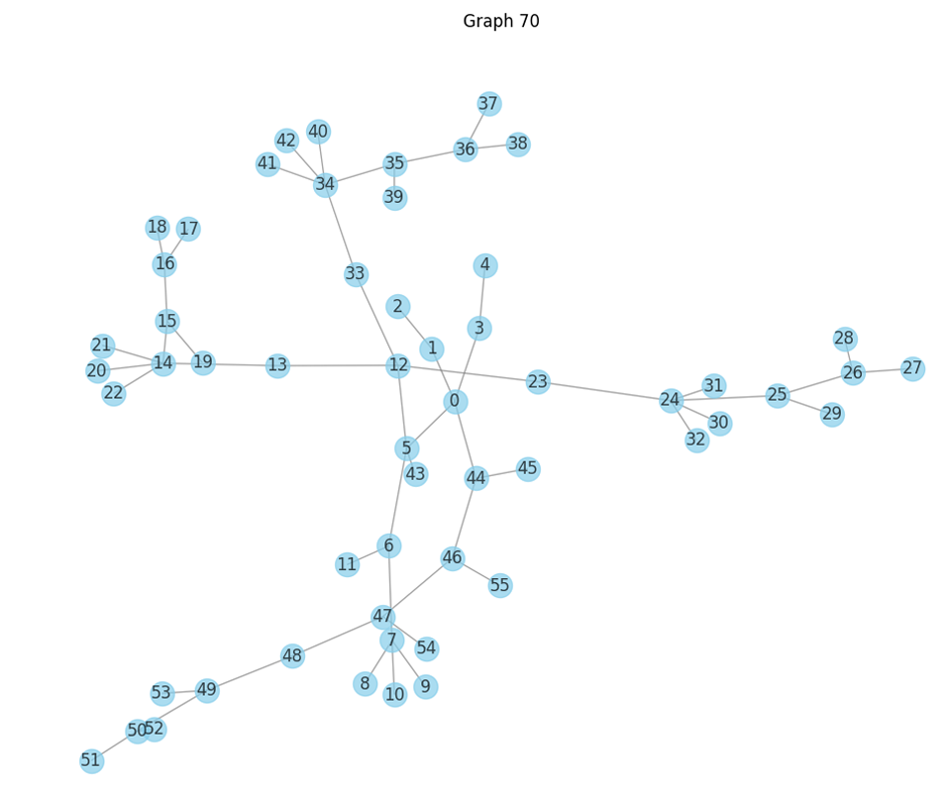
5. Kết quả thực nghiệm
Phân tích các dự đoán sai:
Từ kết quả đánh giá, có 646 mẫu bị phân loại sai. Phân tích một mẫu cụ thể:
Phân tích mẫu sai Graph 70:
Nhãn thực: 2 (AST lớn)
Nhãn dự đoán: 1 (AST trung bình)
Số nodes: 55
Số edges: 55
Nguyên nhân: AST này có kích thước nằm rất gần ngưỡng phân loại (50 node), khiến mô hình nhầm lẫn giữa hai lớp liền kề.
Hình 3: Graph 70 – Ví dụ về AST bị phân loại sai (True: 2, Predicted: 1.
32

Slide 33
5. Kết quả thực nghiệm
Phân tích các dự đoán sai:
Từ kết quả đánh giá, có 646 mẫu bị phân loại sai. Phân tích một mẫu cụ thể:
Phân tích mẫu sai Graph 70:
Nhãn thực: 2 (AST lớn)
Nhãn dự đoán: 1 (AST trung bình)
Số nodes: 55
Số edges: 55
Nguyên nhân: AST này có kích thước nằm rất gần ngưỡng phân loại (50 node), khiến mô hình nhầm lẫn giữa hai lớp liền kề.
Hình 3: Graph 70 – Ví dụ về AST bị phân loại sai (True: 2, Predicted: 1.
33

Slide 34
6. Tổng kết và phân tích kết quả
Điểm mạnh của mô hình:
Đạt accuracy 83.58% trên tập test lớn 3,615 mẫu
Phân loại rất tốt AST nhỏ (92.0%) và AST lớn (92.3%)
Multi-head attention (97 heads × 4 features) giúp mô hình học được nhiều pattern khác nhau
Attention weights phản ánh đúng cấu trúc quan trọng trong AST
34

Slide 35
6. Tổng kết và phân tích kết quả
Hạn chế và thách thức:
Phân loại AST trung bình kém hơn (84.9%) do nhầm lẫn với các lớp liền kề
646/3615 mẫu bị phân loại sai, chủ yếu ở vùng biên giữa các lớp 6
AST có kích thước gần ngưỡng (như Graph 70 với 55 nodes) dễ bị nhầm lẫn
Chỉ sử dụng node type làm features, chưa khai thác đầy đủ thông tin cấu trúc
35

Slide 36
6. Tổng kết và phân tích kết quả
Insight và phân tích:
Vùng nhầm lẫn: Phần lớn lỗi xảy ra ở AST có kích thước 45-55 nodes (gần ngưỡng 50)
Attention patterns: Mô hình học được cách tập trung vào:
Cấu trúc điều khiển (if, for, while)
Quan hệ cha-con trực tiếp
Các cluster cục bộ trong đồ thị
Multi-head effectiveness: 97 attention heads cho phép mô hình học nhiều góc nhìn khác nhau về cấu trúc AST
36

Slide 37
7. Kết luận
Phần hiện thực này đã chứng minh khả năng áp dụng GNN cho bài toán phân loại AST với các kết quả khả quan. Mô hình đạt được hiệu suất tốt và có khả năng mở rộng cho các tác vụ phức tạp hơn trong phân tích mã nguồn.
Hướng phát triển:
Bổ sung thêm đặc trưng cấu trúc như độ sâu cây, degree centrality
Thử nghiệm các kiến trúc GNN khác như GraphSAGE, GIN
Áp dụng cho các tác vụ khác: phát hiện lỗi, code similarity
Mở rộng sang các ngôn ngữ lập trình khác
37

Slide 38
IV. KẾT LUẬN
38

Slide 39
1. Chủ đề và mục tiêu
Trong báo cáo này, chúng tôi đã tập trung nghiên cứu và triển khai giải pháp phân loại cấu trúc cây cú pháp trừu tượng (AST) của mã nguồn Python bằng cách ứng dụng các mô hình Graph Convolutional Network (GCN) và Graph Attention Network (GAT). Mục tiêu chính là khai thác đầy đủ thông tin cấu trúc đồ thị của AST để phân biệt ba nhóm kích thước AST—nhỏ, trung bình và lớn—với độ chính xác cao và khả năng tổng quát hóa tốt.
39

Slide 40
2. Tóm tắt công việc đã thực hiện
Tiền xử lý dữ liệu
Xây dựng mô hình
Huấn luyện và kiểm thử
Phân tích kết quả
40

Slide 41
3. Ưu điểm và giải pháp
Khai thác cấu trúc đồ thị: GCN cho phép lan truyền đồng đều, GAT cung cấp attention trọng số, kết hợp hiệu quả hai cơ chế này giúp trích xuất đặc trưng cấu trúc AST chính xác.
Ổn định và tổng quát hóa: LayerNorm, Dropout và Early Stopping giảm thiểu overfitting, cho kết quả ổn định qua nhiều thử nghiệm.
Khả năng mở rộng: Mô hình có thể áp dụng cho đồ thị lớn nhờ batching trong PyTorch Geometric và pooling hiệu quả.
Trực quan hóa đầy đủ: Các biểu đồ loss/accuracy và ma trận nhầm lẫn cung cấp góc nhìn trực quan, hỗ trợ chẩn đoán mô hình.
41

Slide 42
5. Hướng phát triển trong tương lai
Bổ sung đặc trưng ngữ nghĩa
Kiến trúc Hybrid/Transformer
Phương pháp cân bằng nâng cao
Mở rộng bài toán
Tối ưu hóa hiệu năng
42

Slide 43
CẢM ƠN THẦY VÀ CÁC BẠN ĐÃ LẮNG NGHE
43

